Slide 1
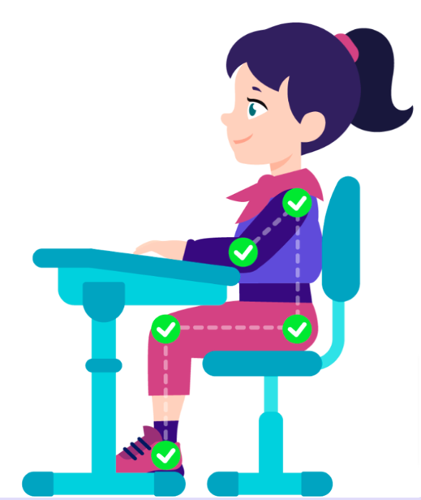

Slide 3
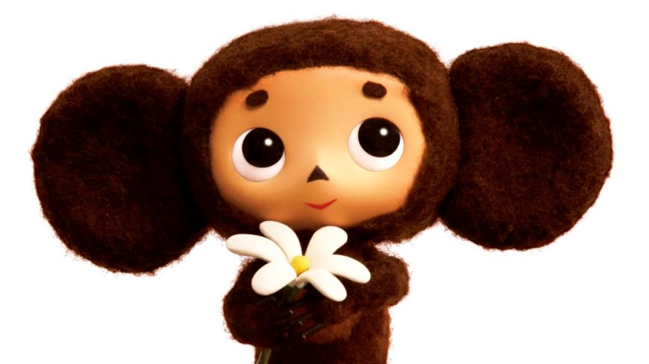

Slide 4
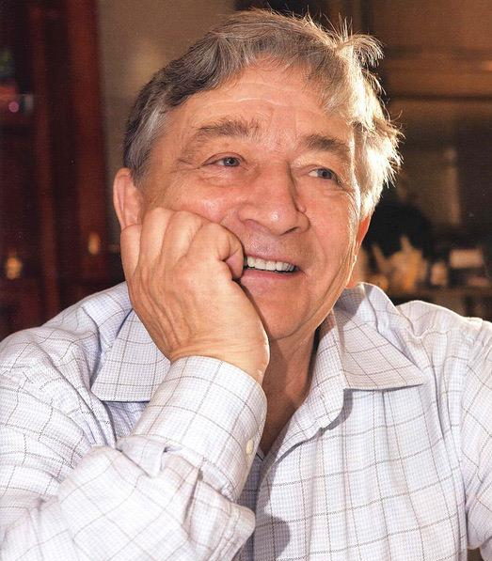
«Чебурашка»
Эдуард Успенский

Slide 5
Приветствую вас, мои дорогие друзья!
Сегодня я встретил своего товарища Крокодила Гену и он объяснял своим друзьям, что такое части речи.
Я ничего не понял…
Ребята, что такое части речи?

Slide 6
Тема: «Части речи»
Цель:
Научиться…
Узнать…

Slide 7
частях
Узнать
О
трех
речи
главных

Slide 8
Научиться
части
речи
определять

Slide 9
Тема: «Части речи»
Цель:
Узнать,
о трех главных частях речи
Научиться,
определять
части речи

Slide 10

Лестница знаний
Научиться,
определять части речи
Узнать, о трех главных частях речи
Вспомнить, на какие вопросы отвечают части речи

Slide 11

Лестница знаний
Научиться, определять части
речи
Узнать, о трех главных
частях речи
Вспомнить, на какие вопросы отвечают части речи

Slide 12
Читаем в учебнике
про части речи, на какие вопросы они отвечают

Slide 14
Лестница знаний
Научиться, определять части
речи
Узнать, о трех главных
частях речи
Вспомнить, на какие вопросы отвечают части речи

Slide 15


Slide 16


Slide 17
Лестница знаний
Научиться, определять части
речи
Узнать, о трех главных
частях речи
Вспомнить, на какие вопросы отвечают части речи

Slide 18


Slide 19


Slide 20
Лестница знаний
Научиться, определять части
речи
Узнать, о трех главных
частях речи
Вспомнить, на какие вопросы отвечают части речи

Slide 21
Тема: «Части речи»
Цель:
Узнать,
о трех главных частях речи
Научиться,
определять
части речи

Slide 22
Рефлексия
Я научился(лась)
Я узнал(а)
Я запомнил(а)
Было трудно
Было интересно
Теперь я могу

Slide 23
Благодарю вас, друзья!
До новых встреч!

